Slide 1
第十章 隋朝
统一帝国的再建和社会经济的发展
（581~618）

Slide 2
要点
关陇集团与关中本位政策
隋朝制度与统一、集权措施

Slide 3
关陇集团与杨隋、李唐皇室
关陇集团：武川勋贵 关陇河东大族
特点：
“有唐一代三百年间其统治阶级之变迁升降,即是宇文泰‘关中本位政策’所鸠合集团之兴衰及其分化。盖宇文泰当日融冶关陇集团胡汉民族之有武力才智者,以创霸业;而隋唐继其遗产,又扩充之。其皇室及佐命大臣大都西魏以来此关陇集团中人物,所谓八大柱国即其代表也。”——《唐代政治史述论稿》
“宇文苟欲抗衡高氏及萧梁,除整军务农、力图富强等充实物质政策外,必应有精神上独立自成一系统之文化政策,其作用既能文饰辅助其物质即整军务农政策之进行,更可以维系其关陇境内之胡汉诸族之人心,使其融合成为一家,以关陇地域为本位之坚固团体。此种文化本位政策,范围颇广,包括甚重,要言之,既阳傅周礼经典制度之文,阴适关陇胡汉现状之实而已。” ——《隋唐制度渊源略论稿》

Slide 4
杨坚与隋朝的建立
杨坚——
弘農郡華隂人也漢太尉震八代孫鉉仕燕為北平太守鉉生元壽後魏代為武川鎮司馬子孫因家焉元壽生太原太守恵嘏嘏生平原太守烈烈生寕逺將軍禎禎生忠忠即皇考也皇考從周太祖起義闗西賜姓普六茹氏位至柱國大司空隋國公薨贈太保諡曰桓皇妣呂氏以大統七年六月癸丑夜生髙祖於馮翊般若寺紫氣充庭。。。。。。初入太學雖至親昵不敢狎也年十四京兆尹薛善辟為功曹十五以太祖勲授散騎常侍車騎大將軍儀同三司封成紀縣公十六遷驃騎大將軍加開府周太祖見而歎曰此兒風骨不似代間人明帝即位授右小宫伯進封大興郡公（隋書,卷一 高祖纪）

Slide 5
独孤信 明帝宇文毓（宣帝宇文赟-静帝宇文阐） 杨坚 李昺
581年，开皇，隋，大兴城
杨氏的特殊身份
隋朝统一全国——意义
后梁 南陈——高颎 /杨广（六合） 杨俊（襄阳） 杨素（信州 今奉节） 韩擒虎（庐江 今合肥） 贺若弼（广陵 今扬州）

Slide 6
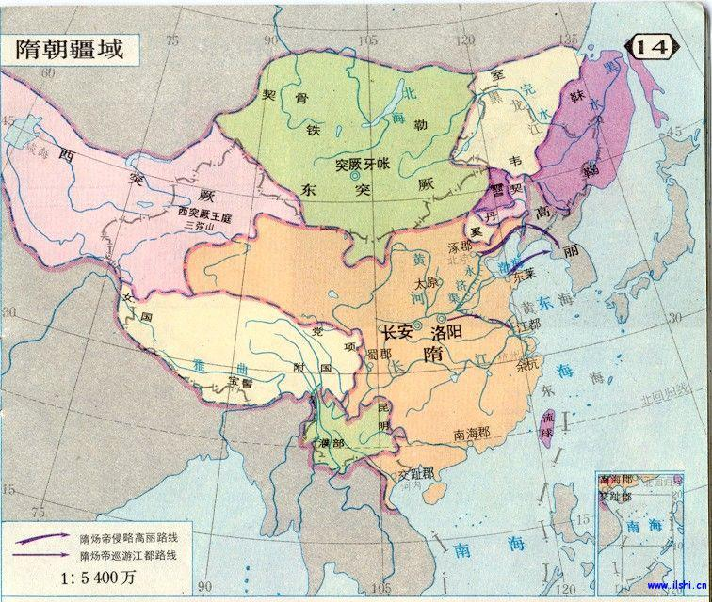

Slide 7
隋朝的制度
政治
中央职官：废北周六官（大冢宰、大司徒、大宗伯、大司马、大司寇、大司空），复魏晋旧制
（御正大夫总丝纶 内史大夫掌纶诰 纳言大夫掌出入侍从）
内史省（令、侍郎）门下省（纳言、黄门侍郎）尚书省（令、仆射-六部）
九寺（卿、少卿）五省（殿内、秘书）三台（谒者、司隶、御史）五监（少府、长秋、国子、将作、都水）

Slide 8
地方管理：州县两级制（总管、各道行台）
选举：开皇三年，停州郡中正选举品第之权，将刺史、郡守署用僚属的权力收归中央
隋文帝罷州郡之辟廢鄉里之舉内外一命悉歸吏曹班列皆由執政（玉海,卷一百十五,选举）
开皇十八年，诏京官五品以上、总管、刺史以“志行修谨”、“清平干济”二科举人
炀帝初年，始建进士科
开皇元年，制定新律——《开皇律》“刑纲简要，疏而不失 ”

Slide 9
均田制——丁男中男永業露田皆遵後齊之制
大索貌阅 输籍定样
是時山東尚承齊俗機巧姦偽避役惰遊者十六七四方疲人或詐老詐小規免租賦髙祖令州縣大索貌閲戸口不實者正長逺配而又開相糾之科大功已下兼令析籍各為户頭以防容隱於是計帳進四十四萬三千丁新附一百六十四萬一千五百口高熲又以人間課輸雖有定分年常徵納除注恒多長吏肆情文帳出没復無定簿難以推校乃為輸籍定様請徧下諸州毎年正月五日縣令廵人各隨便近五黨三黨共為一團依様定户上下帝從之自是姦無所容矣（隋書,卷二十四 食貨志）
人五家為保保有長保五為閭閭四為族皆有正畿外置里正比閭正黨長比族正以相檢察焉男女三歳已下為黄十歳已下為小十七已下為中十八已上為丁丁從課役六十為老乃免（同上）

Slide 10
两次减轻调役，允许纳绢代役
開皇三年正月帝入新宫初令軍人以二十一成丁减十二番毎歳為二十日役减調絹一疋為二丈（隋書,卷二十四 食貨志）
后周之制民年十八成丁，今増三岁，毎岁十二番则三十日役，今减为二十日役，及调绢减半调。（通鉴，卷壹柒伍胡注）
（開皇）十年五月制人年五十免役收庸

Slide 11
隋代经济的繁荣
人口：北齐（隆化元年576 2000余万）北周（大象中579-580 900余万）陈（开皇九年589 250万左右）——炀帝大业五年609 46019956
土地——开皇九年589年19404267顷；大业二年606年 55854040顷（《通典》）

Slide 12
隋文帝开皇三年，卫州置黎阳仓，陕州置常平仓，华州置广通仓，转相灌注。漕关东及汾、晋之粟，以给京师，京师置常平监。（通典，卷十二，食货）
仓储 社仓（义仓）
（开皇五年）令諸州百姓及軍人勸課當社共立義倉收穫之日随其所得勸課出粟及麥於當社造倉窖貯之即委社司執帳檢校毎年收積勿使損敗若時或不熟當社有饑饉者即以此榖賑給自是諸州儲峙委積（隋書,卷二十四 食貨志）

Slide 13
隋朝的制度
府兵制：
开皇十年，兵民合籍
土著军府出现——鹰扬府

Slide 14
隋炀帝
隋炀帝评价
兴建洛阳城
兴修大运河
修驰道 筑长城
征高句丽

Slide 15
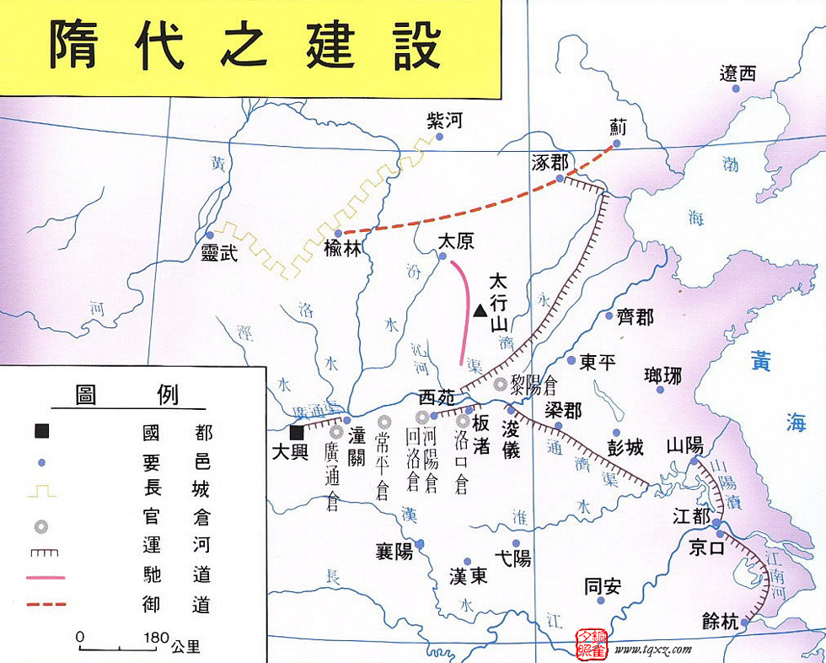

Slide 16
